Slide 1


SocialINĖS Paramos tinklas
Socialinis aktyvumas senjorams

Slide 2
Socialinės paramos svarba
Savęs aktualizavimas
Maslovo poreikių hierarchija
Noras tapti kuo didesniu
Pagarba
Pagarba, savigarba, statusas, pripažinimas, jėga, laisvė
Socialinė priklausomybė
Draugystė, intymumas, šeima, ryšio jausmas
Saugumo poreikiai
Asmens saugumas, užimtumas, ištekliai, sveikata, turtas
Fiziologiniai poreikiai
Oras, vanduo, maistas, pastogė, miegas, drabužiai, reprodukcija
Notes:
Maslovo poreikių hierarchija yra motyvacinė psichologijos teorija, apimanti penkių pakopų žmogaus poreikių modelį, dažnai vaizduojamą kaip piramidės hierarchiniai lygiai. Žvelgiant iš hierarchijos apačios į viršų, poreikiai yra: fiziologiniai (maistas ir drabužiai), saugumas (darbo saugumas), meilės ir priklausomybės poreikiai (draugystė), pagarba ir savirealizacija. Poreikiai, esantys žemesnėje hierarchijoje, turi būti patenkinti, kad žmonės galėtų patenkinti aukštesnius poreikius. Socialinė parama yra vienas iš pagrindinių žmogaus poreikių. Daugumai žmonių reikia palaikyti santykius su kitais žmonėmis; poreikis priklausyti socialinei grupei; poreikis priimti. Socialinė parama reiškia ir emocinę paramą.

Slide 3
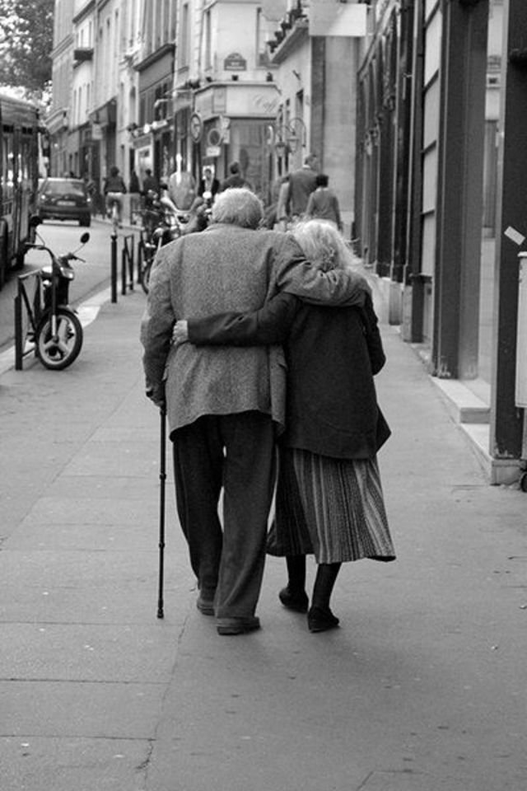
Bendrystės poreikis
Artimų santykių poreikis yra labai svarbus ankstyvoje vaikystėje, kai tai reiškia saugumo ir išlikimo garantą.
Suaugusieji yra savarankiškesni ir pajėgesni nei vaikai.
Tačiau artimi ir palaikantys santykiai su kitais žmonėmis visada buvo svarbūs kiekvienam.
Notes:
Mes žinome, kas esame, tik kitų žmonių atžvilgiu, iš kitų mes atsispindime atgal ir matome save. Mūsų psichinė sveikata ir asmeninė gerovė yra susiję su mūsų asmeninių santykių kokybe. Kuo glaudžiau esame susiję su mylimais žmonėmis, tuo laimingesni jaučiamės ir turime asmeninį pasitenkinimą savo gyvenime. Dauguma žmonių svarbiausias gyvenimo patirtis vertina bendravimo ir bendro malonumo su artimaisiais akimirkas. Šie svarbūs santykiai apima ne tik šeimos ir asmeninius draugus, bet ir platesnes grupes bei bendruomenes, kurioms priklausome. Užmegzti ryšius ir bendrystės jausmą su darbo kolegomis, kaimynais ir įvairiomis grupėmis, sudarančiomis mūsų tapatybę (pvz., Sportu, pomėgiais, religinėmis ir bendruomenės grupėmis), visa tai prisideda prie mūsų gerovės. Susivienijimo su kitais žmonėmis jausmas, susijęs su bendra misija ar tapatybe, yra pagrindinis indėlis į asmeninės gyvenimo prasmės jausmą. Mūsų asmeninis atsparumas yra įpintas į bendruomenių, kurioms priklausome, atsparumą. Iš savo santykių ir ryšių su kitais žmonėmis tinklo mes semiamės jėgų. Tokios bendruomenės gali mus pakelti, kai esame nusileidę, ir suteikti mums galimybių įveikti bet kokius iškilusius iššūkius. Santykiai yra būtini dėl daugelio skirtingų priežasčių, tokių kaip emocinės gerovės didinimas, stabilumo kūrimas, mokymasis būti geru draugu ar poru, turėjimas, į kurį reikia pasitikėti ir pasitikėti esant reikalui, ir kažkas, į kurį galima atsikratyti susidūrus su iššūkiais draugai ir draugai atima vienatvę ir priverčia mus jaustis įtraukti. Kiekvienas mūsų santykis sukelia skirtingus atsakymus į save, kurie padeda mums augti ir sužinoti apie save. Santykiai dažnai yra klijai, laikantys mus kartu stresinių situacijų metu ir susidūrus su gyvenimo sunkumais. Be santykių mes turėtume mirusią dvasią ir neturėtume ryšio su savo tikruoju savimi!

Slide 4

Socialinė parama
Padeda asmeniui sunkmečiu;
Prisideda prie gerovės; Gyvenimo tikslas ir prasmė;
Mažiau nerimo ir depresijos
Padidėjęs savęs vertinimas;
Ilgesnis ir sveikesnis gyvenimas;
Leidžia asmeniui jaustis globojamu ir vertinamu;
Suteikia bendros atsakomybės jausmą.
Notes:
Socialinis kontaktas iš tikrųjų yra nepaprastai svarbus mūsų fizinei ir psichinei sveikatai. Tyrimai rodo, kad socialinis kontaktas ir palaikymas gali padėti sumažinti stresą, depresiją, nerimą ir izoliaciją, taip pat skatinti mūsų savivertę, gerovę ir gyvenimo kokybę, o socialinės paramos trūkumas turi priešingą poveikį. Teigiamą geros socialinės paramos poveikį galima paaiškinti tuo, kad tokia parama daro tiesioginę įtaką mūsų sveikatai ir gerovei, nes ji mums suteikia tikrumo, priklausymo, tikslo ir saugumo jausmus. Kitas paaiškinimas yra tas, kad socialinė parama veikia kaip buferis prieš įvairias streso formas ir taip skatina mūsų gyvenimo kokybę ir susidorojimo mechanizmus.

Slide 5
SOCIALINĖS PARAMOS TINKLAS
Partneris
Bendrijos nariai
Šeimos nariai
Bendradarbiai
Draugai
Kaimynai
Notes:
„Socialinės paramos tinklas" reiškia asmens ryšius su kitais žmonėmis. Šiuos ryšius sieja vienas ar keli specifiniai tarpusavio priklausomybės tipai, tokie kaip vertybės, idėjos, ekonominiai mainai, draugai, giminystė, konfliktai, prekyba, seksualiniai santykiai.
Socialinės paramos tinklą sudaro draugai, šeimos nariai ir bendraamžiai. Socialinė parama skiriasi nuo paramos grupės, kuri paprastai yra struktūrinis susitikimas, kurį organizuoja pasaulietis ar psichinės sveikatos specialistas. Nors tiek palaikymo grupės, tiek palaikymo tinklai gali vaidinti svarbų vaidmenį streso metu, socialinės paramos tinklą galite sukurti, kai nepatiriate streso. Tai suteikia komfortą žinant, kad jūsų draugai yra šalia jūsų, jei jums jų reikia. Jums nereikia įforminti savo palaikymo tinklo. Kavos pertrauka su draugu darbe, greitas pokalbis su kaimynu, telefono skambutis savo broliui, seseriai, apsilankymas maldos namuose ar savanoriškas darbas - tai visi būdai sukurti ir palaikyti ilgalaikius santykius su kitais.

Slide 6
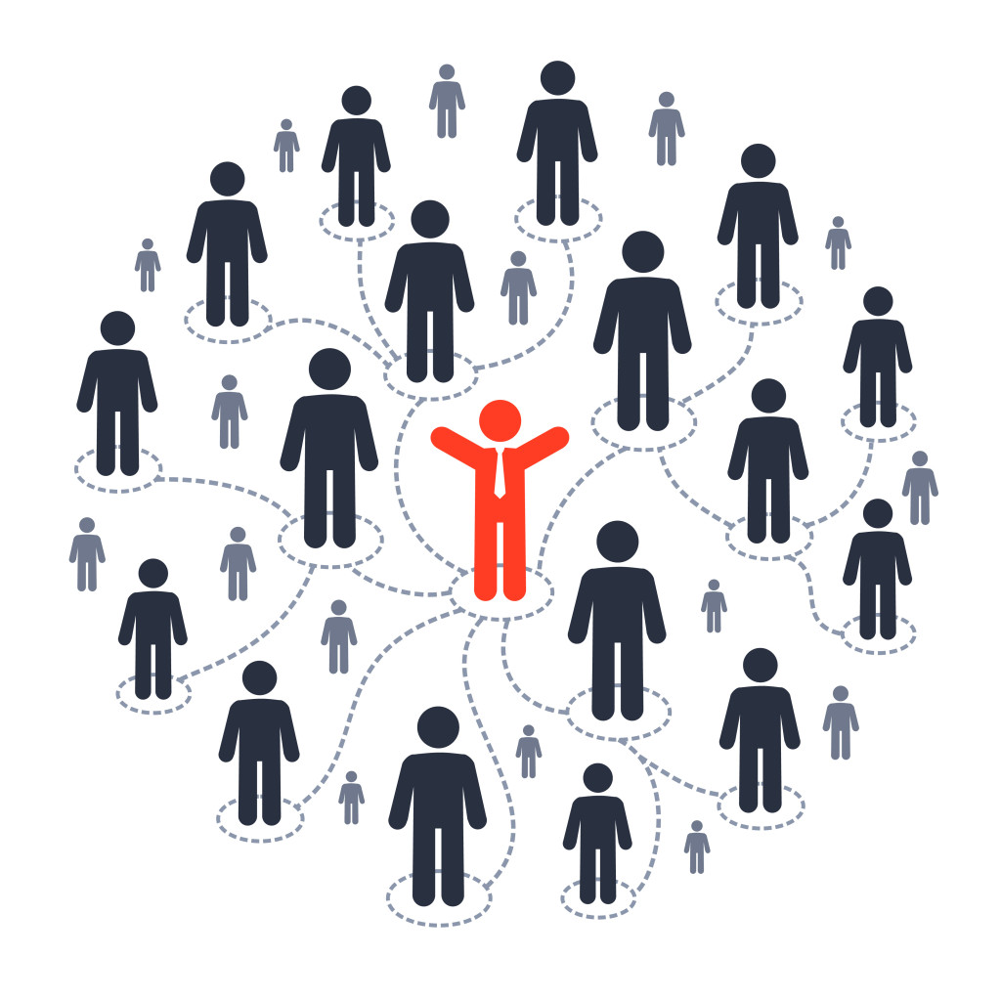
socialinės paramos rūšys
Emocinis palaikymas Į ką galėčiau kreiptis, kai jaučiuosi emocinga ir pažeidžiama? | Informacinė parama Į ką galėčiau kreiptis patarimo, kaip elgtis su problemomis?
Praktinė parama Į ką galiu kreiptis praktinės pagalbos ar materialinės pagalbos? | Parama renkantis Linksmai praleisti laiką Į ką galėčiau kreiptis pasilinksminti?
Kiekvienas jūsų socialinio tinklo narys greičiausiai teiks skirtingą socialinę paramą
Notes:
Ar jūs gaunate įvairių rūšių pagalbą ar paramą iš skirtingų savo socialinio tinklo narių?
Pavyzdžiui, krizės metu galite atsidurti pas partnerį, kad gautumėte palaikymo, ir pas artimą draugą, kad būtų linksma ir atitolintumėte savo reikalus.
„Parama“ gali būti sudėtingesnė konstrukcija, nei atrodo. Tiesą sakant, tyrimai parodė, kad yra keturi skirtingi palaikančių santykių tipai (Argyle, 1992) ir kad kiekvienas jų naudingas mūsų gerovei skirtingais būdais.
Emocinė parama reiškia rūpestį, įvertinimą, komfortą, meilę, priėmimą ir empatiją, kurią mums siūlo kiti. Įsivaizduokite, du draugai išreiškia savo jausmus prie puodelio arbatos.
Informacinė pagalba - tai patarimai ir problemų sprendimas, kurį gauname iš kitų. Pavaizduokite giminaitį, kuris jums patars apie nekilnojamojo turto rinkos trūkumus.
Praktinė parama reiškia praktinę pagalbą, materialinę pagalbą, kurią gauname iš kitų. Įsivaizduokite, kad jūsų vaikas ar anūkas jus nuveda pas gydytoją.
Parama draugijai reiškia tuos asmenis, su kuriais galime smagiai praleisti laiką. Įsivaizduokite linksmą žaidimų vakarą su draugais, vakarienę ar net nedidelę kelionę.
Svarbi klaidinga nuomonė yra ta, kad kiekvienas mūsų socialinių tinklų narys turi teikti visas šias paramos rūšis. Tai netiesa.
Nors asmuo gali suteikti daugiau nei vienos rūšies palaikymą, to nereikia tikėtis iš viso mūsų tinklo. Vienas žmogus gali suteikti didelę emocinę paramą, kitas gali būti puikus kompanionas. Mes galime pasikliauti skirtingais žmonėmis dėl įvairios paramos ir tai gerai.

Slide 7

socialinės paramos tinklo pagrindai
Palaikykite ryšį
Būkite pasiekiami
Nekonkuruokite
Būk geras klausytojas
Nepersistenkite
Vertinkite savo draugus ir šeimą
Duok ir imk
Notes:
Sėkmingi santykiai yra abipusė gatvė, reikalaujanti jūsų aktyvaus dalyvavimo. Štai keli jūsų santykių puoselėjimo pasiūlymai: Palaikykite ryšį. Atsakydami į telefono skambučius, el. laiškus ir atsakydami į kvietimus, žmonės supranta, kad jums rūpi. Nekonkuruokite. Būkite laimingi, o ne pavydėkite, kai jūsų draugams pasiseka. Būk geras klausytojas. Klausyk, kai tavo draugai kalba. Sužinokite, kas jiems svarbu. Nepersistenkite. Būkite atsargūs, neužgožkite draugų ir šeimos narių skambučiais ir el. laiškais. Sutaupykite jiems laiko, bendraukite ti tada, kai jų tikrai reikia. Vertinkite savo draugus ir šeimą. Skirkite laiko padėkoti ir išsakyti, kokie jie jums svarbūs.
Būkite pasiekiami. Būkite prieinami šeimai ir draugams, kai jiems reikia palaikymo.

Slide 8

savo socialinės paramos tinklo Puoselėjimas
Savanoriškas darbas
Prisijunkite prie fizinio aktyvumo grupės (mankštos, ėjimo ir kt.))
Dalyvaukite knygų klubo ar stalo žaidimų vakaruose
Savitarpio pagalbos ir palaikymo grupės
Virimo ir kepimo kursai
Meno ir amatų projektai

Slide 9
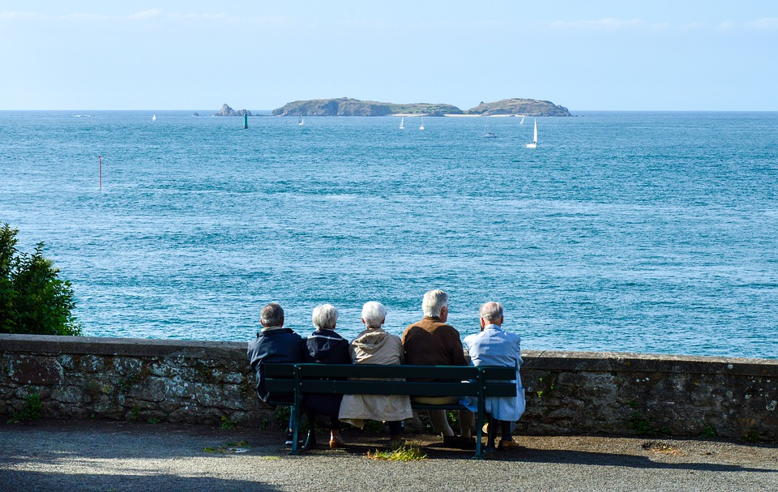
Ačiū už dėmesį!
Ko negalime padaryti vieni, galime kartu!

